Slide 1


Slide 5
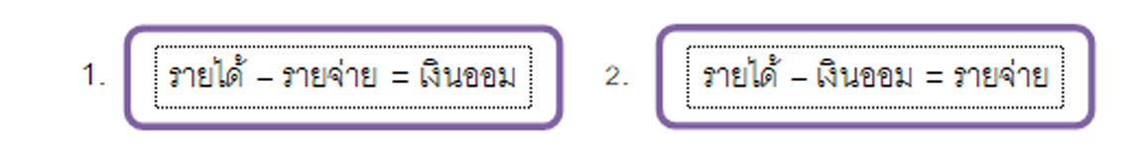

ซึ่งสามารถเขียนในรูปสมการได้ 2 รูปแบบ คือ
การออม

Slide 6
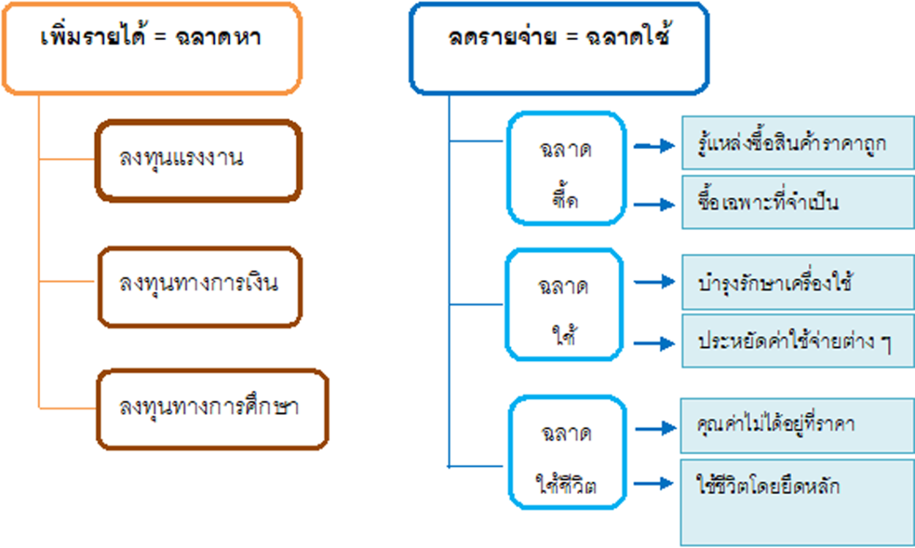
ความชาญฉลาดในการเพิ่มรายได้และลดรายจ่ายของแต่ละบุคคล

Slide 7
1. เริ่มต้นการออมให้เร็วที่สุด ดังคำกล่าวที่ว่า ออมก่อนรวยกว่า
2. ควรใช้สมการในการออมแบบลบออก คือ รายได้–เงินออม = รายจ่าย กำหนดจำนวนเงินออมต่อเดือนให้ชัดเจนและบริหารเงินที่เหลือให้เพียงพอต่อการใช้จ่าย
3. ออมให้ได้มากที่สุด เพื่อความมั่นคงในอนาคต และชีวิตหลังเกษียณ
4. ออมอย่างมีวินัยและสม่ำเสมอ ไม่ว่าจะเกิดอะไรขึ้นในชีวิตจะไม่แก้ปัญหาโดยการหยุดออม
5. เลือกเครื่องมือการออมให้เหมาะสม เพื่อให้บรรลุเป้าหมายในการออม
6. ระมัดระวังการใช้จ่าย ไม่ก่อหนี้สินจนเกินความสามารถที่จะชำระได้
7. ทำบัญชีรายรับ–รายจ่าย เริ่มต้นด้วยการบันทึกตัวเลขรายได้ รายจ่าย ที่ได้รับมาในแต่ละวัน สัปดาห์ หรือเดือนลงไป

Slide 8
รายได้ประกอบด้วย เงินเดือน ค่าเช่า ค่านายหน้า ค่าโบนัส รายได้พิเศษจากงานอดิเรก เป็นต้นรายจ่ายแบ่งออกเป็น 3 ประเภท คือ
1. ค่าใช้จ่ายเพื่อการออม เป็นค่าใช้จ่ายส่วนแรกที่ต้องกันไว้ทุกเดือนอย่างสม่ำเสมอ ประมาณ 10% หรือ 20% ของรายได้
2. ค่าใช้จ่ายคงที่ คือ ค่าใช้จ่ายที่ต้องจ่ายเป็นจำนวนเงินที่แน่นอนทุก ๆ เดือน เช่น ค่าผ่อนบ้าน
ค่าผ่อนรถ ค่าเช่าบ้าน ค่าเบี้ยประกัน
3. ค่าใช้จ่ายผันแปร คือ ค่าใช้จ่ายที่มีจำนวนไม่เท่ากันในแต่ละเดือน ยืดหยุ่นไปตามกิจกรรมที่เกิดขึ้นในแต่ละเดือนจะมากหรือน้อยขึ้นอยู่กับการดำรงชีวิตของแต่ละคน

Slide 9
ตาราง การทำบัญชีรายรับ–รายจ่าย

Slide 10
1. สร้างหลักประกันชีวิตของตนในระหว่างที่ยังทำงานอยู่
2. สร้างอนาคตที่มั่นคงทางการเงินให้แก่ครอบครัว
3. ทำให้บรรลุเป้าหมายชีวิตที่ตั้งไว้ เช่น ศึกษาต่อ ใช้ในการลงทุนทำธุรกิจ
4. สามารถซื้อทรัพย์สินที่มีราคาแพงได้ เช่น ที่ดิน บ้าน รถยนต์
5. นำเงินออมมาลงทุนสร้างผลกำไร ทำให้มีฐานะร่ำรวยมากขึ้น
6. นำมาใช้ในยามจำเป็น เช่น ประสบอุบัติเหตุ เจ็บป่วย ว่างงาน
7. ไม่เป็นภาระต่อลูกหลานและสังคมในวัยชรา

Slide 11
2.4.1 ภาวะเงินเฟ้อ หมายถึง การที่สินค้าหรือบริการโดยทั่วไปมีราคาสูงขึ้นเรื่อย ๆ อย่างต่อเนื่อง ส่งผลให้อำนาจซื้อและมูลค่าของเงินออมลดลง
2.4.2 การขาดวินัยในการดำรงชีวิต เช่น การใช้จ่ายเงินสุรุ่ยสุร่าย มีรายได้ไม่เพียงพอต่อรายจ่าย จนกระทั่งต้องกู้หนี้ยืมสินและประสบภาวะชักหน้าไม่ถึงหลัง
2.4.3 ขาดการวางแผนในการใช้จ่ายเงิน หากมีการวางแผนการใช้จ่ายเงินจะทำให้เราจ่ายเฉพาะค่าใช้จ่ายที่จำเป็น และเป็นประโยชน์
2.4.4 การรีรอและไม่เริ่มต้น รวมถึงการขาดความมุ่งมั่นและไร้เป้าหมาย เป็นอุปสรรคสำคัญที่คนจำนวนมากไม่สามารถออมเงินได้เลยตลอดชีวิตการทำงาน
2.4.5 ความโลภอยากได้ผลตอบแทนสูง จึงนำเงินไปลงทุนในสิ่งที่มีความเสี่ยงสูง จนทำให้ไม่อาจรักษาเงินออมเอาไว้ได้ วิธีป้องกันคือเตือนสติตัวเองให้รู้จักคำว่า “พอ”

Slide 12
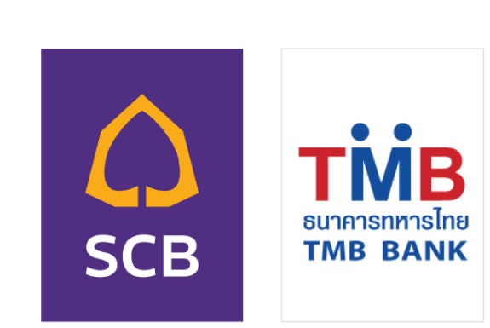

ในการออมเงินนั้นเราสามารถเลือกใช้วิธีในการออมเงินได้หลายวิธี ดังนี้
2.5.1 เก็บเงินไว้กับตนเอง วิธีนี้ใช้กันมาตั้งแต่สมัยโบราณ อาจเป็นเพราะยังไม่มีสถาบันการเงินที่จะสามารถฝากเงินได้
2.5.2 ฝากเงินไว้กับสถาบันการเงิน สถาบันการเงิน หมายถึง สถาบันที่ทำธุรกิจในรูปแบบของการกู้ยืมและให้ยืมเงินหรือเป็นสถาบันที่ทำหน้าที่เป็นตัวกลางระหว่างผู้ให้กู้และผู้กู้
สถาบันการเงินมี 3 ประเภท คือ
1.สถาบันการเงินประเภทธนาคารพาณิชย์ (Commercial Bank)
ตัวอย่างธนาคารพาณิชย์

Slide 13
2. สถาบันการเงินที่มิใช่ธนาคารพาณิชย์ (Non–Bank Financial Institution)
สถาบันการเงินที่มิใช่ธนาคารพาณิชย์ ได้แก่
(1) บริษัทเงินทุน หมายถึง ธุรกิจที่จัดหาเงินทุนและใช้เงินทุนนั้นในการประกอบกิจการอย่างใดอย่างหนึ่ง
(2) บริษัทเครดิตฟองซิเอร์ หมายถึง ธุรกิจที่ประกอบกิจการให้กู้ยืม โดยวิธีการ รับจำนอง รับซื้ออสังหาริมทรัพย์ตามสัญญาขายฝาก โดยใช้วิธีการระดมเงินจากประชาชนในรูปของตั๋วสัญญาใช้เงิน
(3) บริษัทประกันชีวิต หมายถึง ธุรกิจที่อยู่ภายใต้การกำกับดูแลของสำนักงานคณะกรรมการกำกับและส่งเสริมการประกอบธุรกิจประกันภัย
(4) กองทุนประกันสังคม จัดตั้งขึ้นตามพระราชบัญญัติประกันสังคม พ.ศ. 2542 โดยมีวัตถุประสงค์สร้างหลักประกันให้แก่ลูกจ้างที่ทำงานในสถานประกอบการให้ได้รับความคุ้มครอง เมื่อประสบภัยอันตราย เจ็บป่วย ทุพพลภาพ

Slide 14

(4) กองทุนประกันสังคม จัดตั้งขึ้นตามพระราชบัญญัติประกันสังคม พ.ศ. 2542 โดยมีวัตถุประสงค์สร้างหลักประกันให้แก่ลูกจ้างที่ทำงานในสถานประกอบการให้ได้รับความคุ้มครอง เมื่อประสบภัยอันตราย เจ็บป่วย ทุพพลภาพ
(5) กองทุนสำรองเลี้ยงชีพ จัดตั้งขึ้นตามพระราชบัญญัติกองทุนสำรองเลี้ยงชีพ พ.ศ. 2530 โดยมีวัตถุประสงค์เพื่อเป็นหลักประกันแก่ลูกจ้างเมื่อเกษียณหรือลาออกจากงาน
(6) สหกรณ์ออมทรัพย์ เป็นการรวมตัวกันของกลุ่มบุคคลซึ่งร่วมกันดำเนินกิจการเพื่อช่วยเหลือซึ่งกันและกัน
ตัวอย่าง บริษัทประกันชีวิต

Slide 15

3. สถาบันการเงินเฉพาะกิจ (Special Financial institution)
สถาบันการเงินเฉพาะกิจเป็นสถาบันการเงินที่จัดตั้งขึ้นเพื่อทำหน้าที่เป็นตัวกลางที่มีวัตถุประสงค์เฉพาะ ประกอบด้วย
(1) ธนาคารออมสิน
(2) ธนาคารอาคารสงเคราะห์
(3) ธนาคารเพื่อการเกษตรและสหกรณ์การเกษตร
ธนาคารเพื่อการเกษตรและสหกรณ์การเกษตร

Slide 16
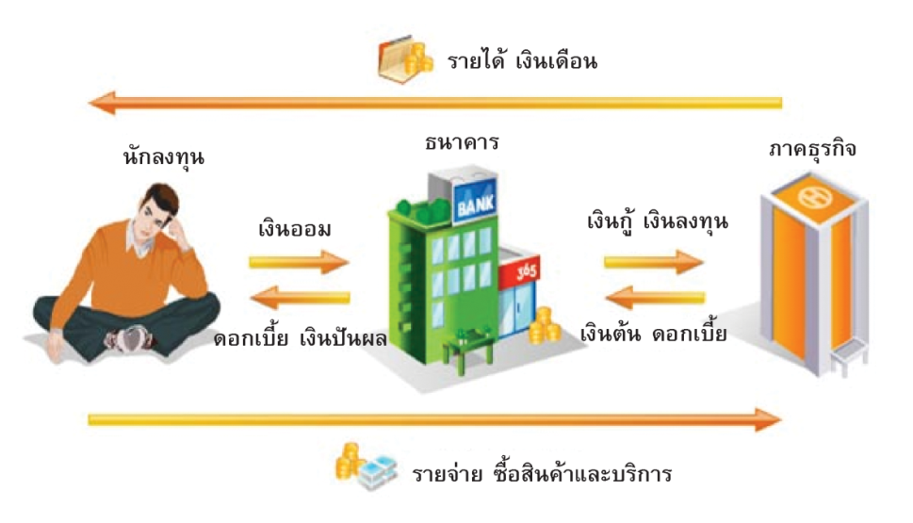
การออม คือ การเก็บสะสมเงินทีละเล็กละน้อย เมื่อเวลาผ่านไป เงินออมก็จะมากขึ้น เงินออมดังกล่าวถ้าเก็บไว้กับตนเอง ก็จะเกิดความเสี่ยงได้ เช่น เงิน 100 บาทในวันนี้ สามารถซื้อสินค้าได้น้อยกว่าเมื่อ 5 ปีที่ผ่านมา
ความหมายของการลงทุน
การลงทุน (Investment) คือ การชะลอการใช้เงินจำนวนหนึ่งในปัจจุบันและนำไปซื้อสินทรัพย์หรือตราสารทางการเงินโดยคาดหวังว่าในช่วงเวลาใดเวลาหนึ่งในอนาคต
การลงทุน

Slide 17
2.7.1 เพื่อเพิ่มมูลค่าของเงินลงทุน หมายถึง ต้องการให้หลักทรัพย์หรือสินทรัพย์ที่ลงทุนไว้มีมูลค่าสูงขึ้นตลอดช่วงเวลาที่ลงทุน โดยการเพิ่มมูลค่านั้นจะมาจากกำไรจากการลงทุนเป็นสำคัญ
2.7.2 เพื่อเป็นรายได้ประจำ หมายถึง ต้องการรับรายได้เป็นประจำจากการลงทุนใหลักทรัพย์หรือสินทรัพย์ที่ลงทุนไว้
2.7.3 เพื่อปกป้องเงินลงทุน หมายถึง ต้องการให้เงินลงทุนมีความมั่นคงและรักษามูลค่าของเงินหลังจากหักอัตราเงินเฟ้อเพื่อรักษาอำนาจซื้อให้เท่าเดิม
2.7.4 เพื่อผลตอบแทนรวม หมายถึง ต้องการให้ความเสี่ยงและผลตอบแทนจากการลงทุนมีความเหมาะสมไม่โน้มเอียงไปในวัตถุประสงค์ใด วัตถุประสงค์หนึ่งโดยเฉพาะ

Slide 18
หลักการลงทุนที่สำคัญ มี 6 ประการ คือ
2.8.1 ความปลอดภัยของเงินทุน หมายถึง การลงทุนที่มุ่งรักษาไว้ซึ่งเงินลงทุน โดยหวังที่จะได้รับเงินลงทุนคืนแน่นอน
2.8.2 เสถียรภาพของรายได้ หมายถึง การลงทุนที่ให้ผลตอบแทนสม่ำเสมอและเป็นการแน่นอน เหมาะสำหรับผู้ลงทุนที่เป็นนักลงทุนธรรมดา
2.8.3 ความงอกเงยของเงินลงทุน นักลงทุนโดยทั่วไปมักมีความมุ่งหวังว่า เงินลงทุนที่ลงทุนไปนั้นจะต้องมีมูลค่าเพิ่มมากขึ้น

Slide 19
2.8.4 การกระจายเงินลงทุน ควรจัดสรรเงินลงทุนไปลงทุนในทรัพย์สินหลายประเภท ที่สอดคล้องกับนโยบายการลงทุนของผู้ลงทุน เช่น เงินฝากธนาคาร ซื้อพันธบัตร หุ้นกู้ หุ้นสามัญ
2.8.5 ความคล่องตัวในการซื้อขาย หมายถึง การลงทุนในหลักทรัพย์ที่เป็นที่ต้องการของตลาดซื้อง่ายขายคล่อง
2.8.6 หลักเกี่ยวกับภาษี ผู้ลงทุนต้องพิจารณาด้วยว่าผลตอบแทนที่ได้รับจะต้องเสียภาษีหรือได้รับการยกเว้นภาษี ถ้าต้องเสียภาษีจะทำให้ผลตอบแทนที่ได้รับจริงน้อยลง

Slide 20
ในการตัดสินใจลงทุนใด ๆ นั้น ต้องพิจารณาเปรียบเทียบ ผลตอบแทนที่คาดหวัง ควบคู่ไปกับระดับความเสี่ยงที่ตนยอมรับได้เสมอ
ความหมายของผลตอบแทน
ผลตอบแทน (Return) หมายถึง สิ่งที่ผู้ลงทุนได้มาหรือได้รับจากเงินลงทุน ซึ่งอาจจะเป็นทรัพย์สินหรือกิจกรรมต่าง ๆ ภายใต้สภาวะความไม่แน่นอนในอนาคต
ผลตอบแทนจากการลงทุน แบ่งออกเป็น 5 ประเภท คือ
1. ดอกเบี้ย เป็นรายได้ประจำ เมื่อผู้ออมเลือกลงทุนในหลักทรัพย์ประเภทตราสารหนี้
2. ส่วนแบ่งของกำไรหรือเงินปันผล ผู้ออมจะได้รับเมื่อเลือกการลงทุนเป็นผู้ประกอบการด้วยตนเอง
3. ส่วนลด เป็นส่วนต่างระหว่างราคาของหลักทรัพย์ ประเภทตราสารหนี้

Slide 21
4. กำไรส่วนต่างเป็นเงินที่ได้จากการเปลี่ยนแปลงของราคาทรัพย์สินจากการขายทรัพย์สินได้ในราคาที่สูงกว่าราคาที่ซื้อมา เช่น กำไรจากการซื้อขายหุ้น กำไรจากการซื้อขายอสังหาริมทรัพย์
5. สิทธิประโยชน์ต่าง ๆ เป็นผลประโยชน์อื่น ๆ ที่ได้จากการลงทุน เช่น สิทธิในการออกเสียงในที่ประชุมผู้ถือหุ้น สิทธิในการจองหุ้นสามัญที่ออกใหม่
ความหมายของความเสี่ยงจากการลงทุน
ความเสี่ยงจากการลงทุน หมายถึง การที่ผู้ลงทุนได้รับผลตอบแทนจริงจากการลงทุน เบี่ยงเบนไปจากผลตอบแทนที่คาดหวังไว้ว่าจะได้รับเมื่อตัดสินใจลงทุนไม่ว่าผลตอบแทนที่ได้รับจริงจะมากกว่าหรือน้อยกว่าที่คาดหวัง

Slide 22
ความเสี่ยงในการลงทุนมี 5 ประเภท คือ
1. ความเสี่ยงที่เกิดขึ้นจากอัตราดอกเบี้ย
2. ความเสี่ยงที่เกิดขึ้นจากอำนาจซื้อหรือค่าของเงิน
3. ความเสี่ยงที่เกิดขึ้นจากธุรกิจหรือการจัดการ
4. ความเสี่ยงที่เกิดขึ้นจากฐานะการเงิน
5. ความเสี่ยงที่เกิดขึ้นจากสภาพคล่องของหลักทรัพย์ลงทุน
การลงทุนแบ่งออกเป็น 2 ประเภท คือ
2.10.1 การลงทุนทางตรง หมายถึง การที่ผู้ลงทุนนำเงินออมไปลงทุนประกอบกิจการอย่างใดอย่างหนึ่ง โดยมีการบริหารจัดการอย่างเป็นระบบ เพื่อให้เกิดผลกำไรตามเป้าหมายที่วางไว้
2.10.2 การลงทุนทางอ้อม หมายถึง การที่ผู้ลงทุนนำเงินออมไปลงทุนผ่านสถาบันการเงินต่าง ๆ โดยสถาบันการเงินจะเป็นผู้บริหารงานและตัดสินปัญหาต่าง ๆ

Slide 23
สำหรับหน่วยนี้จะศึกษาเฉพาะเรื่องของการลงทุนทางอ้อมหรือที่เรียกได้อีกอย่างหนึ่งว่าเป็นการลงทุนทางการเงินซึ่งผู้ลงทุนสามารถเลือกการลงทุนได้หลากหลาย ดังนี้
1. การลงทุนในทรัพย์สินที่จับต้องได้ เช่น ที่อยู่อาศัย ที่ดิน ทองคำ โบราณวัตถุ ภาพวาด เป็นต้น
2. การลงทุนในตราสารหนี้
ตราสารหนี้ (Debt) คือ ตราสารที่ทำให้สิทธิการเป็นเจ้าหนี้ของกิจการแก่ผู้ลงทุน ในฐานะเจ้าหนี้ ผู้ลงทุนจะได้รับผลตอบแทน หรือผลประโยชน์อื่น ๆ
ตราสารหนี้ แบ่งออกเป็น 2 ชนิด คือ
(1) ตราสารหนี้ที่ออกโดยรัฐบาล เช่น ตั๋วเงินคลัง พันธบัตรรัฐบาล
(2) ตราสารหนี้ที่ออกโดยภาคเอกชน เช่น หุ้นกู้ ตั๋วสัญญาใช้เงิน

Slide 24

3. การลงทุนในตราสารหุ้น
ตราสารหุ้น (Equity) คือ ตราสารที่ให้สิทธิการเป็นเจ้าของกิจการแก่ผู้ลงทุนในฐานะเจ้าของกิจการ ผู้ลงทุนจึงมีโอกาสที่จะได้รับผลตอบแทนที่ดี ถ้ากิจการมีการประกอบการดี

Slide 25
การลงทุนในตราสารทุน แบ่งออกเป็น 2 ชนิด คือ
(1) หุ้นสามัญ เป็นตราสารที่ออกโดยบริษัทที่ต้องการระดมเงินทุนจากประชาชน ผู้ลงทุนที่ซื้อหุ้นสามัญจะมีสิทธิร่วมเป็นเจ้าของบริษัท มีสิทธิออกเสียงในที่ประชุม
(2) หุ้นบุริมสิทธิ เป็นตราสารที่ผู้ถือมีส่วนร่วมเป็นเจ้าของเช่นเดียวกับหุ้นสามัญ แต่จะไม่มีสิทธิออกเสียงลงมติในที่ประชุม
4. การลงทุนในกองทุนรวม
กองทุนรวม (Mutual Fund) คือ การระดมเงินทุนจากผู้ลงทุนรายย่อยทั้งหลาย แล้วนำไปจดทะเบียนให้มีฐานะเป็นนิติบุคคล
5. กองทุนรวมหุ้นระยะยาว (Long Term Equity Fund : LTF)
กองทุนรวมหุ้นระยะยาว เป็นกองทุนรวมที่เน้นการลงทุนในหุ้นสามัญ โดยทางรัฐบาลสนับสนุนให้จัดตั้งขึ้น เพื่อเพิ่มสัดส่วนผู้ลงทุน

Slide 26
6. กองทุนรวมเพื่อการเลี้ยงชีพ (Retirement Mutual Fund : RMF)
กองทุนรวมเพื่อการเลี้ยงชีพ เป็นกองทุนรวมประเภทหนึ่ง ซึ่งมีวัตถุประสงค์พิเศษแตกต่างจากกองทุนรวมทั่วไป คือ เป็นเครื่องมือในการสะสมเงินไว้ใช้ยามเกษียณ RMF เหมาะกับผู้ลงทุนที่ต้องการออมเงินเพื่อวัยเกษียณที่ยังไม่มีสวัสดิการการออมเงินเพื่อวัยเกษียณ

